Slide 1

المقدمة
مسألة ٥
مسألة ٨
مسألة ٩
الواجب
التاريخ
الحصة
الفصل العاشر : وحدات القياس
الفصل
١٠-٢ مهارة حل المسألة باستعمال تحديد معقولية الجواب
صفحة ٤٨

Slide 2


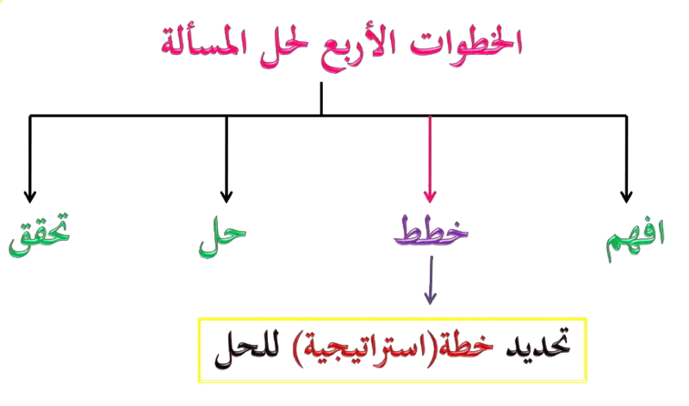
مسألة ٥
مسألة ٨
مسألة ٩
الواجب

Slide 3
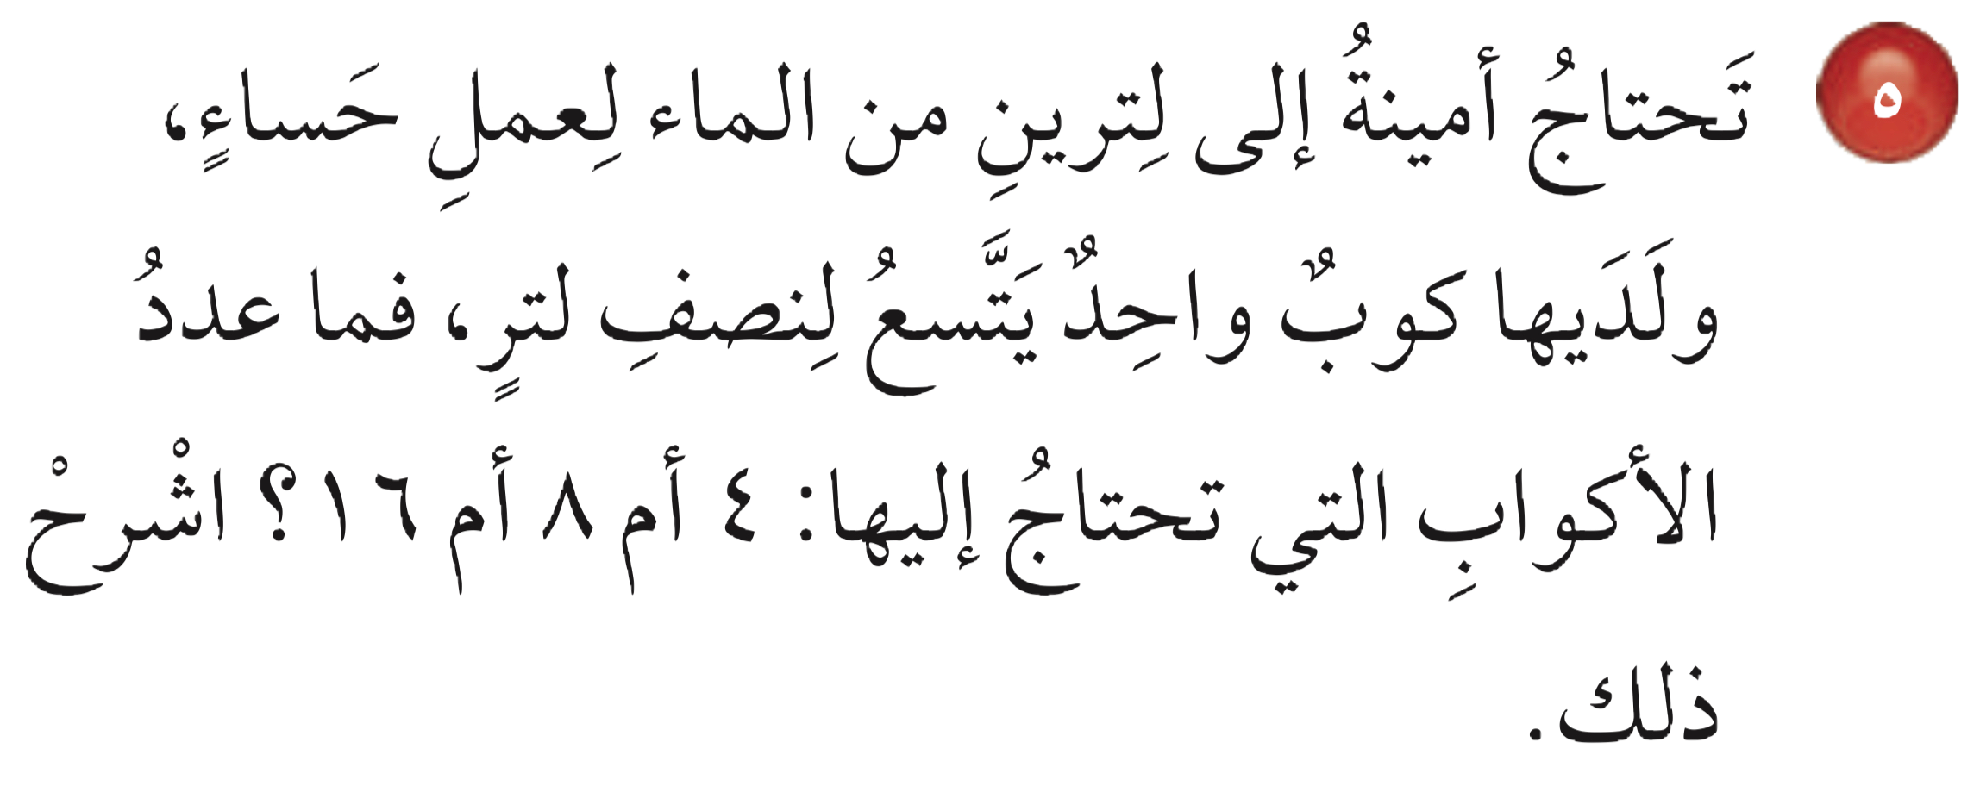
المقدمة
مسألة ٨
مسألة ٩
الواجب
٥
الحل

Slide 4
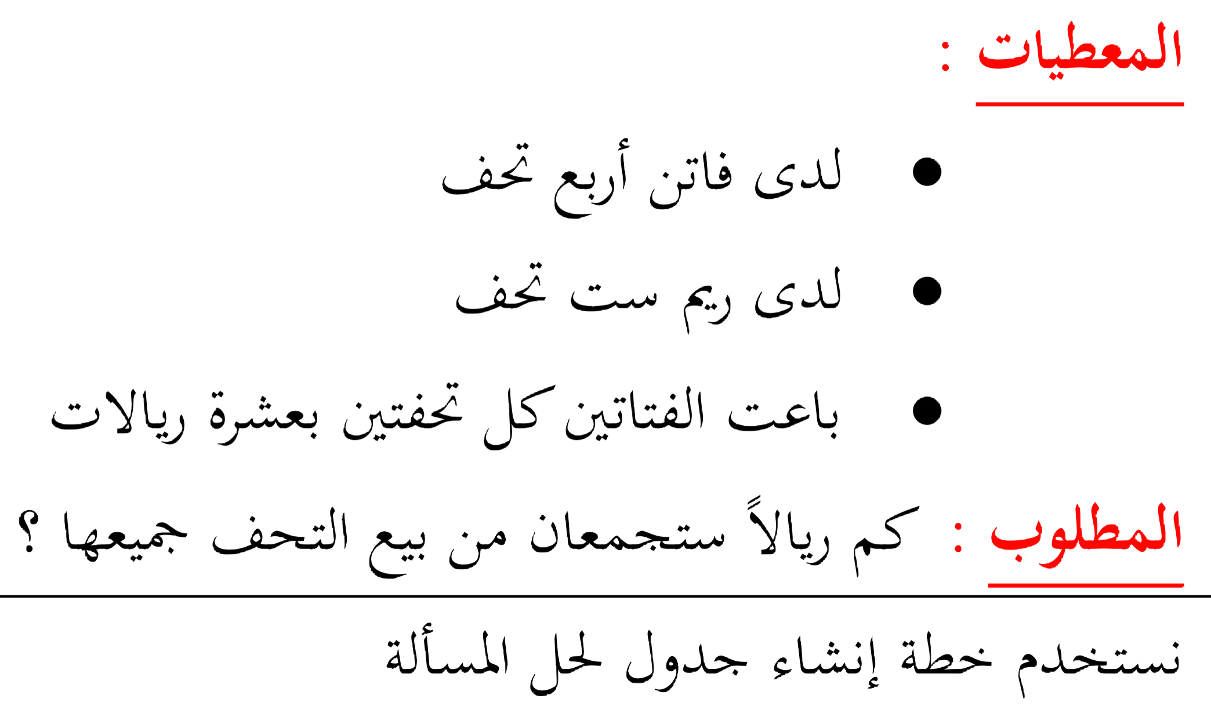
المقدمة
مسألة ٨
مسألة ٩
الواجب
٥
تحتاج أمينة إلى لترين من الماء لعمل حساء
لديها كوب واحد يتسع لنصف لتر
اِفهم
المطلوب : ما عدد الأكواب التي تحتاج إليها : ٤ أو ٨ أو ١٦ ؟ اشرح
نستعمل التقدير لإيجاد الإجابة المعقولة .
خطط

Slide 5
المقدمة
مسألة ٨
مسألة ٩
الواجب
٥
نوجد عدد الأكواب في لترين ثم نقارن
الكوب الواحد = نصف لتر
إذن اللتر الواحد = كوبين
وعليه يكون ٢ لتر = ٢ × ٢ = ٤ أكواب
إذن تحتاج أمينة إلى ٤ أكواب .
حل
  نبدأ من الحل : ٤ أكواب × نصف لتر = ٢ لتر ، إذن الإجابة معقولة .
تحقق

Slide 6
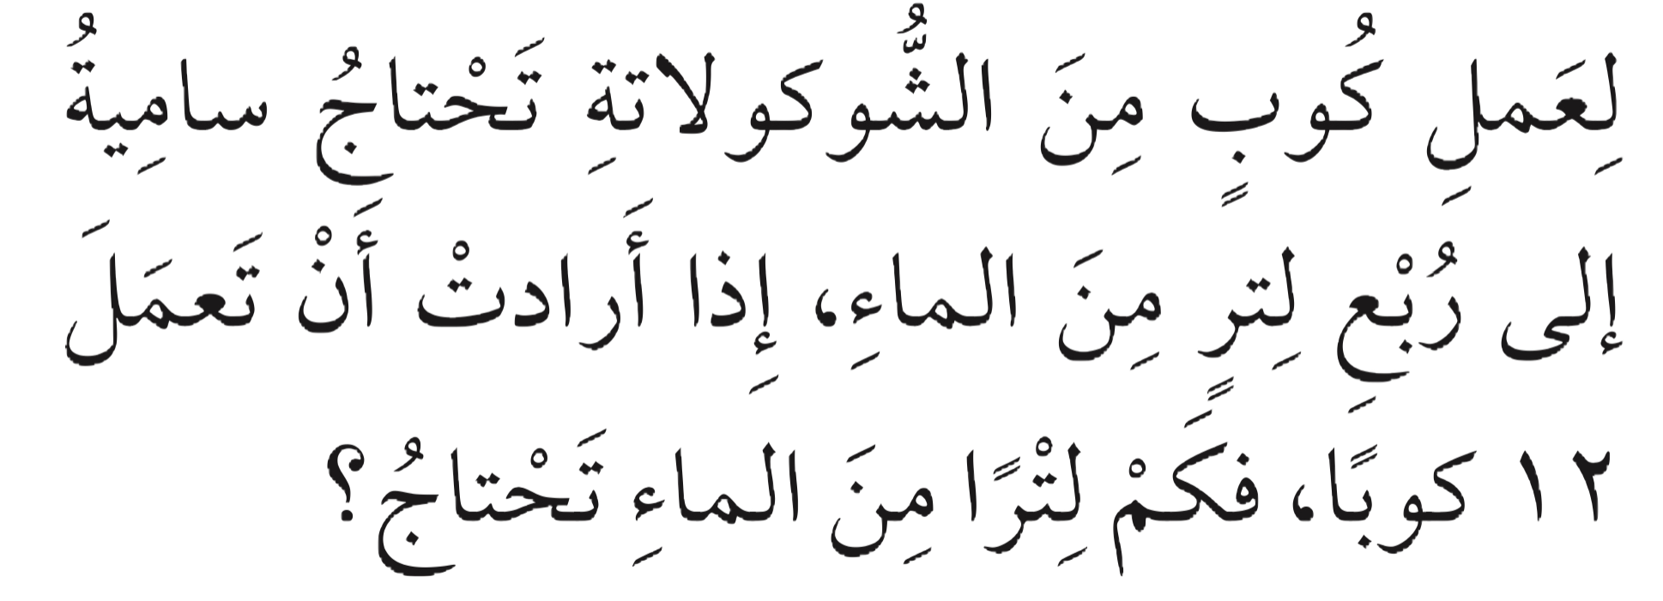
المقدمة
مسألة ٥
مسألة ٩
الواجب
٨
الحل

Slide 7
المقدمة
مسألة ٥
مسألة ٩
الواجب
٨
تحتاج سامية إلى ربع لتر من الماء لعمل كوب من الشكولاتة
أرادت أن تعمل ١٢ كوبا
اِفهم
كم لترا من الماء تحتاج ؟
خطط
باستخدام الضرب نوجد عدد اللترات التي تحتاجها سامية .

Slide 8
المقدمة
مسألة ٥
مسألة ٩
الواجب
٨
بما أن سامية تحتاج إلى ربع لتر من الماء لعمل كوب واحد من الشكولاتة الساخنة
إذن عدد اللترات التي تحتاجها لعمل ١٢ كوب = ۱۲ × = ٣ لترات
إذن تحتاج سامية إلى ٣ لترات من الماء لعمل ١٢ كوب شكولاتة ساخنة
حل
١
٤
بمراجعة الحل ، نجد الحل صحيح
تحقق

Slide 9
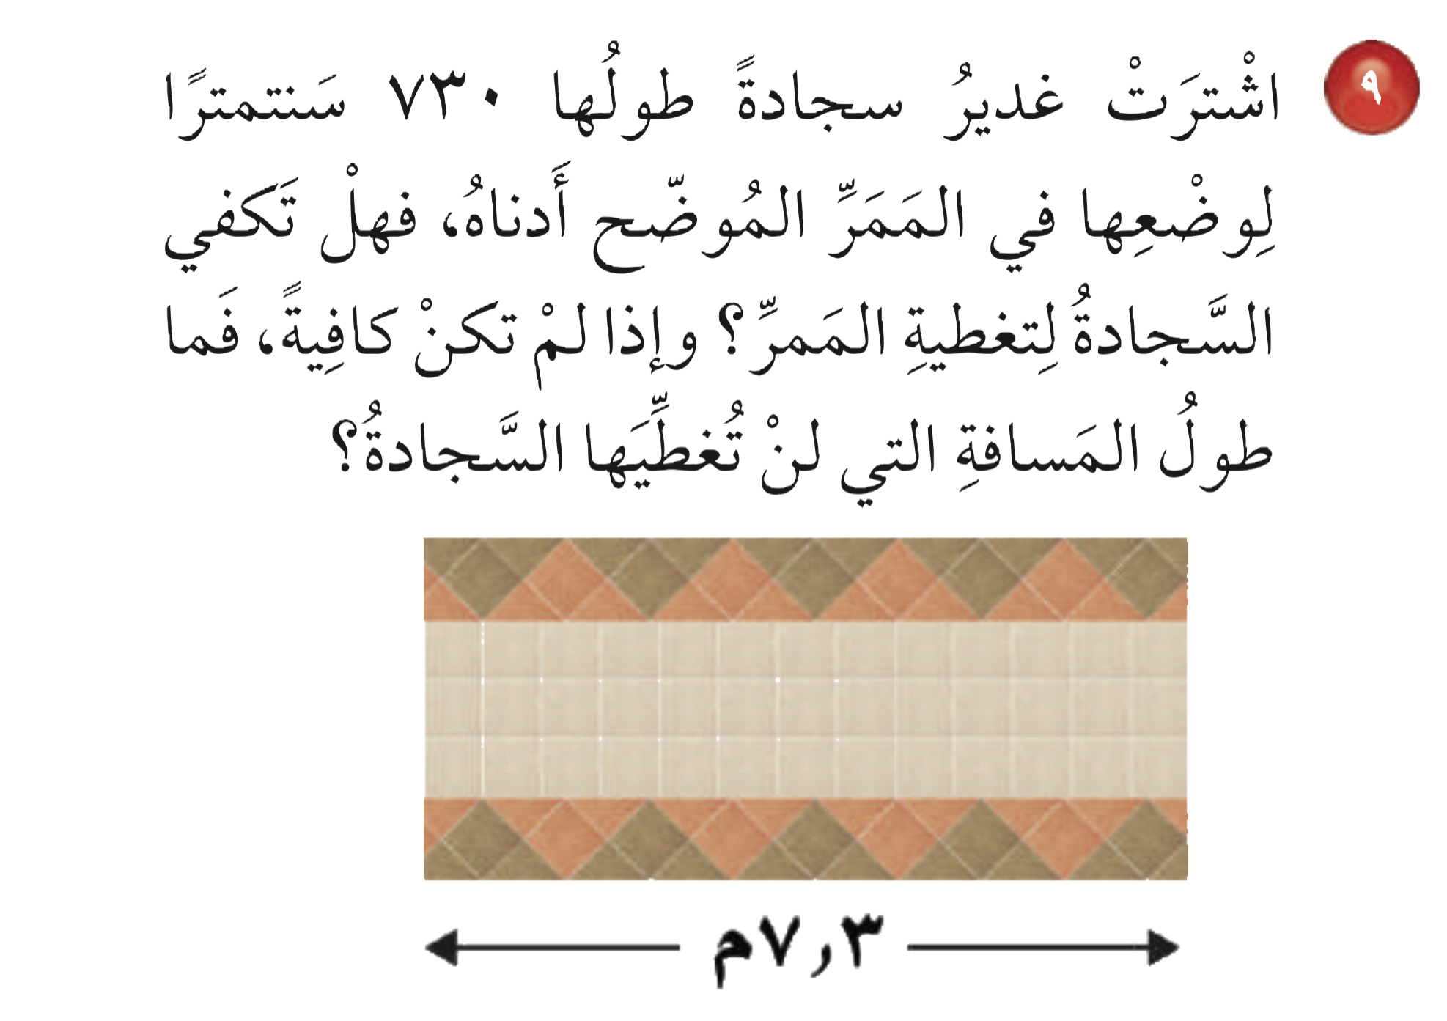
المقدمة
مسألة ٥
مسألة ٨
الواجب
٩
الحل

Slide 10
المقدمة
مسألة ٥
مسألة ٨
الواجب
٩
اشترت أمل سجادة طولها ٧٣٠ سنتمترا لوضعها في الممر الموضح
اِفهم
هل تكفي السجادة لتغطية الممر ؟
إذا لم تكن كافية ، فما طول المسافة التي لن تغطيها السجادة ؟ *
خطط
تحول طول الممر إلى سنتيمترات ثم نقارن

Slide 11
المقدمة
مسألة ٥
مسألة ٨
الواجب
٩
طول الممر = ۷٫۳ متر =۷۳۰ سنتمترا
بالمقارنة بين طولي السجادة والممر نجد أنهما متساويين ، إذن تكفي السجادة لتغطية الممر
حل
بمراجعة الحل نجد أنه منطقي ومتفق مع المعطيات ، إذن الإجابة معقولة .
تحقق

Slide 12



المقدمة
مسألة ٥
مسألة ٨
مسألة ٩
الواجب
٤٩
٦ ، ٧
سؤال
صفحة
ختاماً
إنّ النجاح هو محصِّلة اجتهادات صغيرة تتراكم يوماً بعد يوم.

